Slide 1
Перелетные птицы.

Slide 3
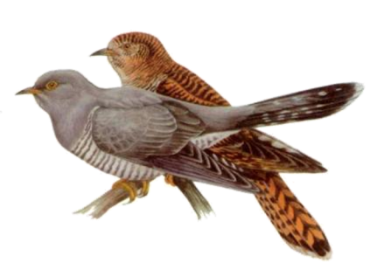
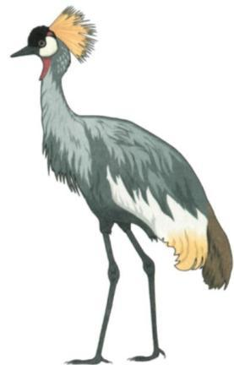
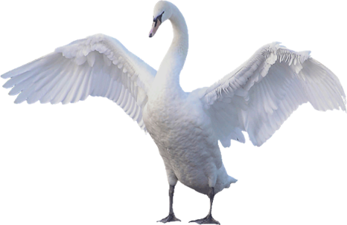
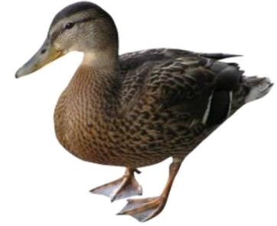
Кто как голос подает?
Кто?
1 Курлычет
4 кукует
3 Трубит
2 крякает

Slide 4
Поиграем!
Прилетели птицы: голуби, синицы, мухи и стрижи. голуби, синицы, аисты, вороны, галки, макароны. голуби, куницы. голуби, синицы, чибисы, чижи, галки и стрижи, комары, кукушки. голуби, синицы, галки и стрижи, чибисы, чижи, аисты, кукушки, совы и ватрушки.
«Назови лишнее»

Slide 5
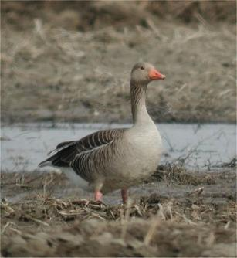
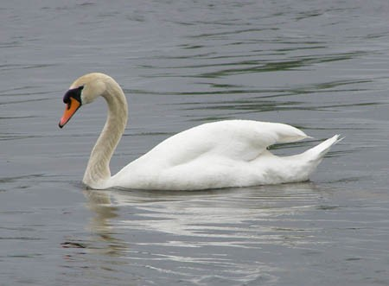
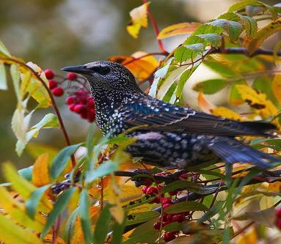
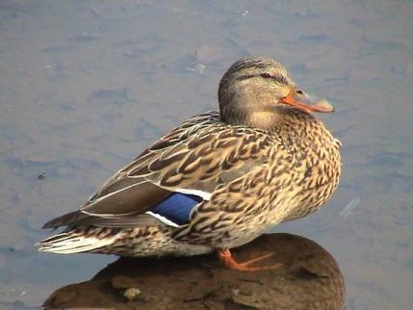

Slide 6
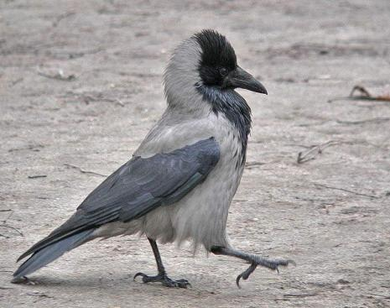
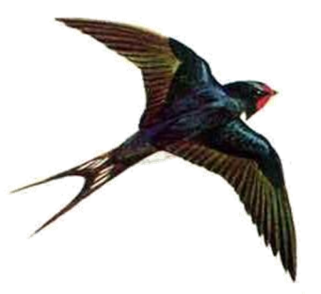
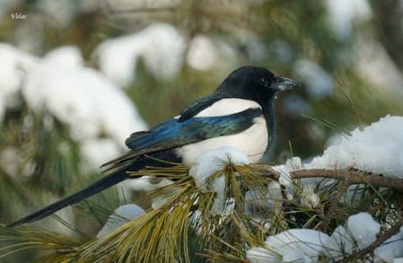
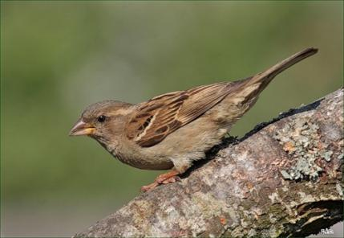

Slide 7
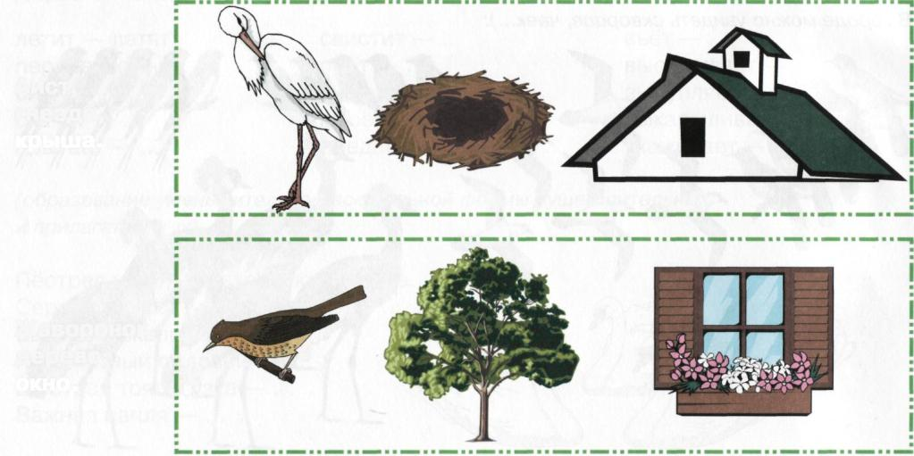
Составь предожение
Аист
гнездо
Крыша
Жаворонок
Дерво
окно

Slide 8
